Slide 1
图神经网络GCN
实验
Fresh business general template
Applicable to enterprise introduction, summary report, sales marketing, chart data
汇报人：李世东
汇报人：优品PPT

Slide 2
01
PyG
目录
CONTENT
02
GCN模型
03
Cora
04
MLP&GCN

Slide 3
第一部分
PyG

Slide 4
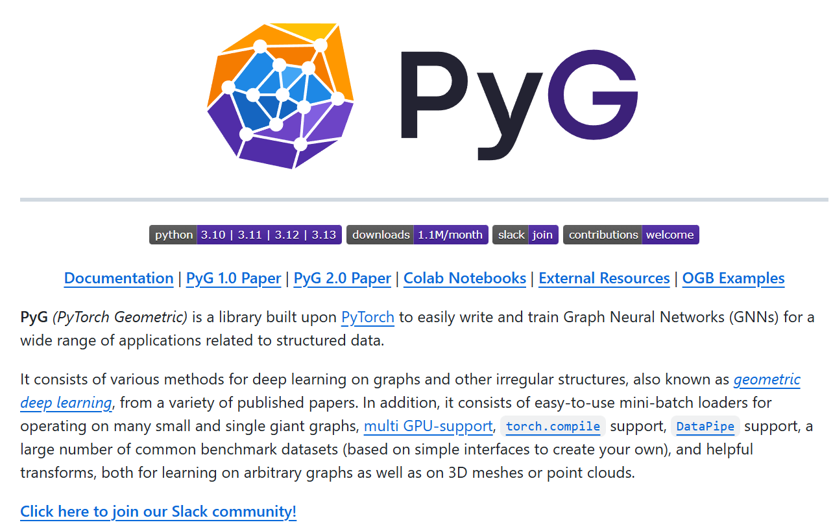
PyG
GNN
PyG是基于PyTorch构建的图神经网络库，用于处理结构化数据和图神经网络实现
核心功能：
提供多种GNN模型实现（如GCN、GraphSAGE等）
支持小批量图数据加载
包含多GPU支持和分布式图学习
提供常用基准数据集接口
核心依赖包： - torch-cluster; - torch-scatter; - torch-sparse
Python版本：3.10
Pytorch版本：最高2.8
PyG (PyTorch Geometric) is a library built upon PyTorch to easily write and train Graph Neural Networks (GNNs) for a wide range of applications related to structured data.
Github链接：https://github.com/pyg-team/pytorch_geometric?tab=readme-ov-file#installation

Slide 5
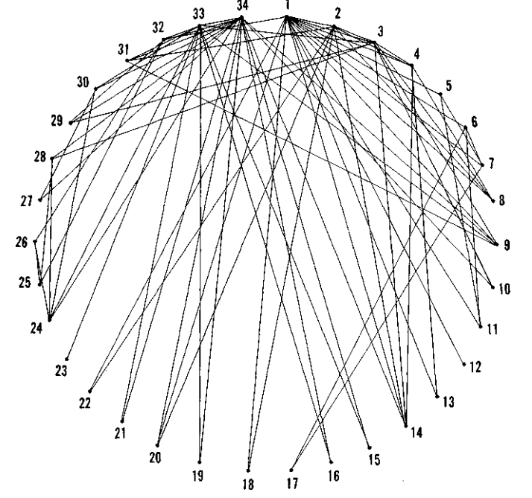

数据集Zachary's karate club
GNN
解决不规则数据结构(图像和文本相对格式都固定，但是社交网络与化学分子等格式肯定不是固定的)
GNN模型迭代更新主要基于图中每个节点及其邻居的信息，基本表示如下:
该图描述了一个空手道俱乐部会员的社交关系，以34名会员作为节点，如果两位会员在俱乐部之外仍保持社交关系，则在节点间增加一条边。每个节点具有一个34维的特征向量，一共有78条边。在收集数据的过程中，管理人员JohnA和 教练 MrHi(化名)之间产生了冲突，会员们选择了站队，一半会员跟随 M; Hi成立了新俱乐部，剩下一半会员找了新教练或退出了俱乐部。
数据集：Zachary's karate club
论文链接：https://www.journals.uchicago.edu/doi/abs/10.1086/jar.33.4.3629752
下载链接：https://www.researchgate.net/publication/248519014_An_Information_Flow_Model_for_Conflict_and_Fission_in_Small_Groups1#read
数据集链接：https://pytorch-geometric.readthedocs.io/en/latest/modules/datasets.html#torch_geometric.datasets.KarateClub

Slide 6
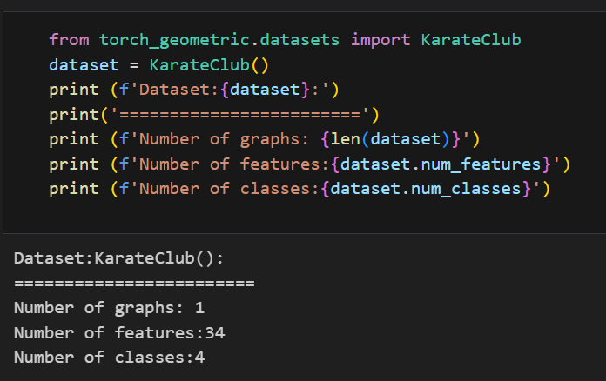
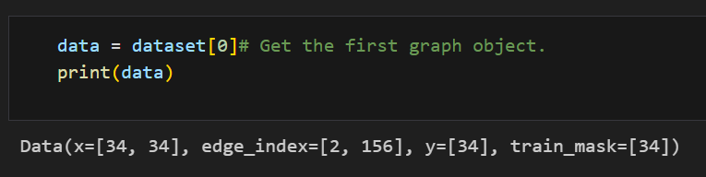
处理数据集Zachary's karate club
[34, 34]--[M,F]
M:样本个数 F:特征
edge_index：图的连接关系
一个图、34个特征，4分类任务
数据集：Zachary's karate club
论文链接：https://www.journals.uchicago.edu/doi/abs/10.1086/jar.33.4.3629752
下载链接：https://www.researchgate.net/publication/248519014_An_Information_Flow_Model_for_Conflict_and_Fission_in_Small_Groups1#read
数据集链接：https://pytorch-geometric.readthedocs.io/en/latest/modules/datasets.html#torch_geometric.datasets.KarateClub

Slide 7
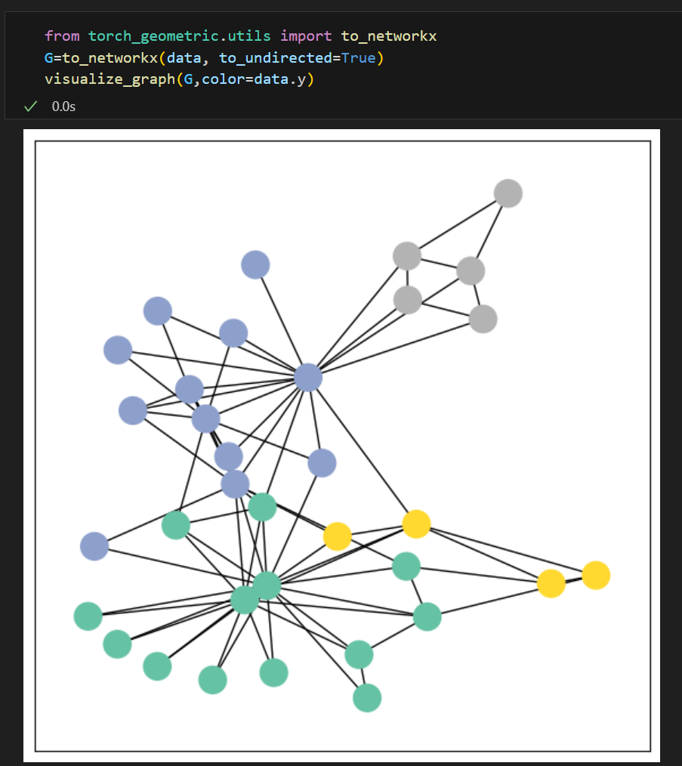
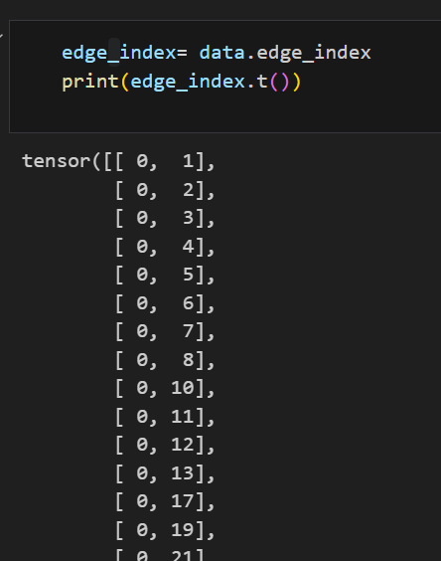
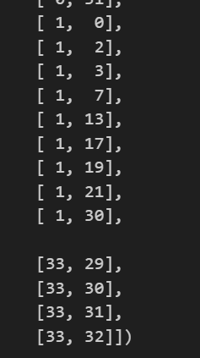
处理数据集Zachary's karate club
打印出来的关系，0号，1号一直到33号都与哪些有关系
可视化4个分类

Slide 8
第二部分
GCN

Slide 9
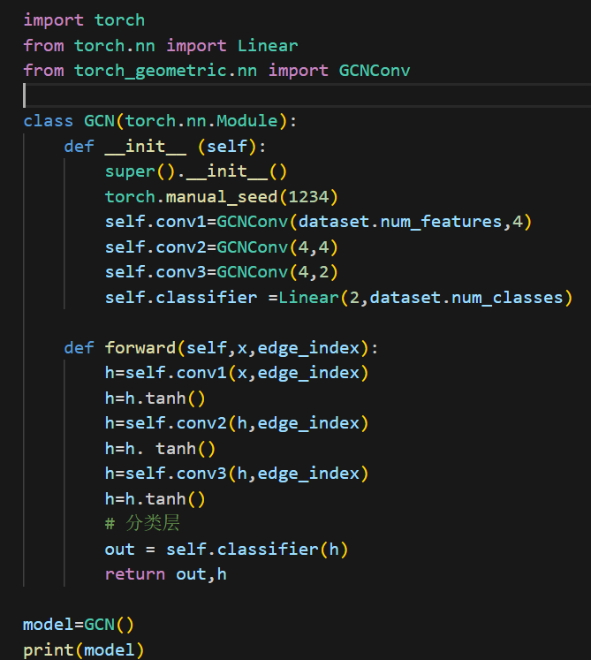


GCN模型
GCN layer公式：
The graph convolutional operator（归一化邻接加权） from the "Semi-supervised Classifcation with Graph Convolutional Networks" paper（论文链接：https://arxiv.org/abs/1609.02907）
Convolutional Layer（from PyG）链接：https://pytorch-geometric.readthedocs.io/en/latest/modules/nn.html#convolutional-layers
Class GCN：第一层GCN输入是34维向量，归一化加权聚合（邻接矩阵加权求和），输出每个节点4维向量
  第二层GCN输入是每个节点 4 维向量，再一次聚合邻居信息（2跳融合更远邻域信息），输出每个节点是 4 维向量
  第三层GCN输入是每个节点 4 维向量，再一次聚合邻居信息，输出每个节点 2 维向量，可视化
模型的前向传播（forward）：
从输入节点x（特征矩阵）与图的边连接关系edge_index（即邻接矩阵），通过映射函数 f(𝑋,𝐴)，经历三层卷积，每一层的操作为归一化的邻域信息聚合，并结合非线性激活函数（tanh）逐层生成节点隐藏表示h，最终通过分类器得到节点分类输出out

Slide 10
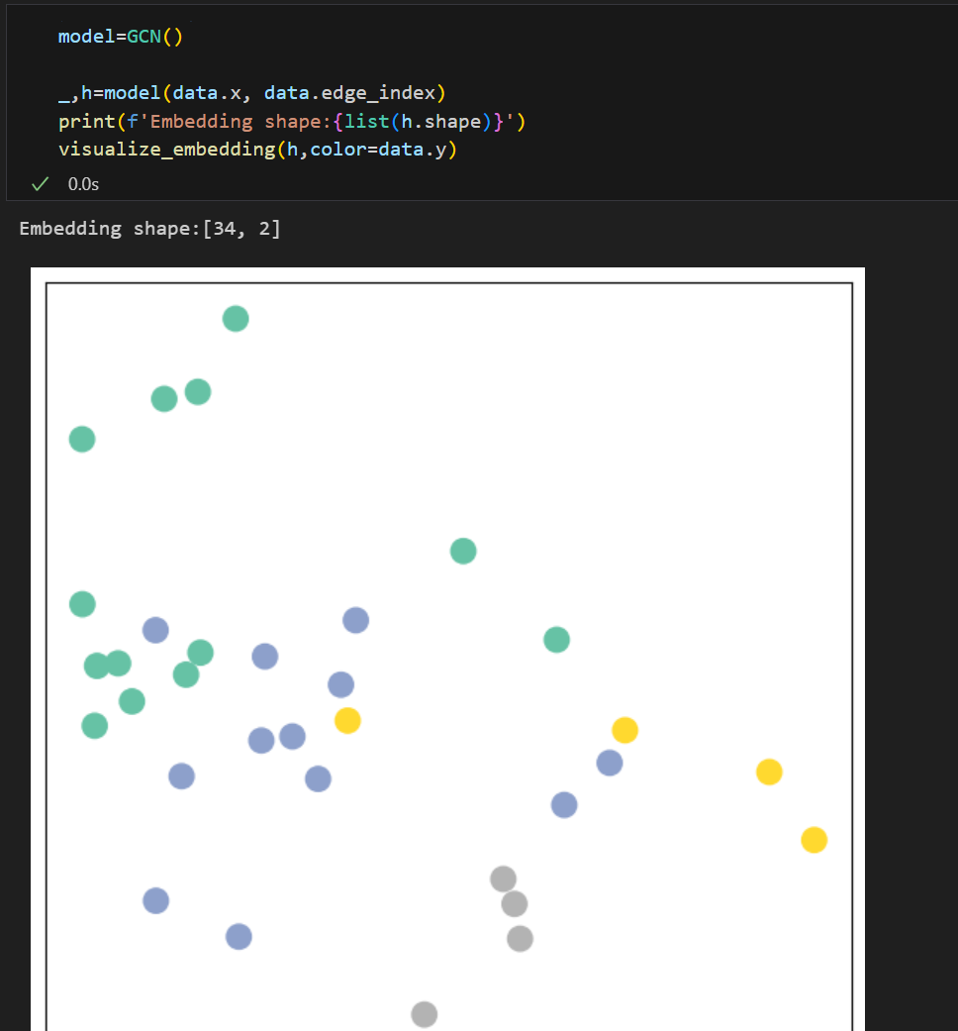
GCN模型
data.x：节点特征矩阵x，data.edge_index：边连接关系
h.shape 是 [34, 2]（每个节点一个 2D 坐标）
h：每个节点的表示向量（二维）
color=data.y：节点标签，用颜色区分不同类别/社群
这段代码仅执行了模型的前向传播，并未进行训练（未通过反向传播与优化器最小化分类损失）。因此得到的节点嵌入h主要由随机初始化参数决定，通常不具备稳定、可解释的类别分离或社群结构表达能力。

Slide 11
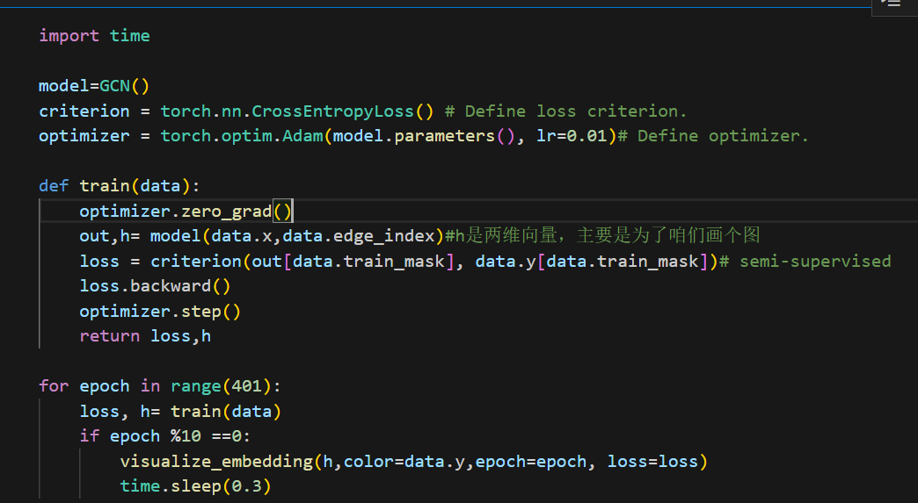
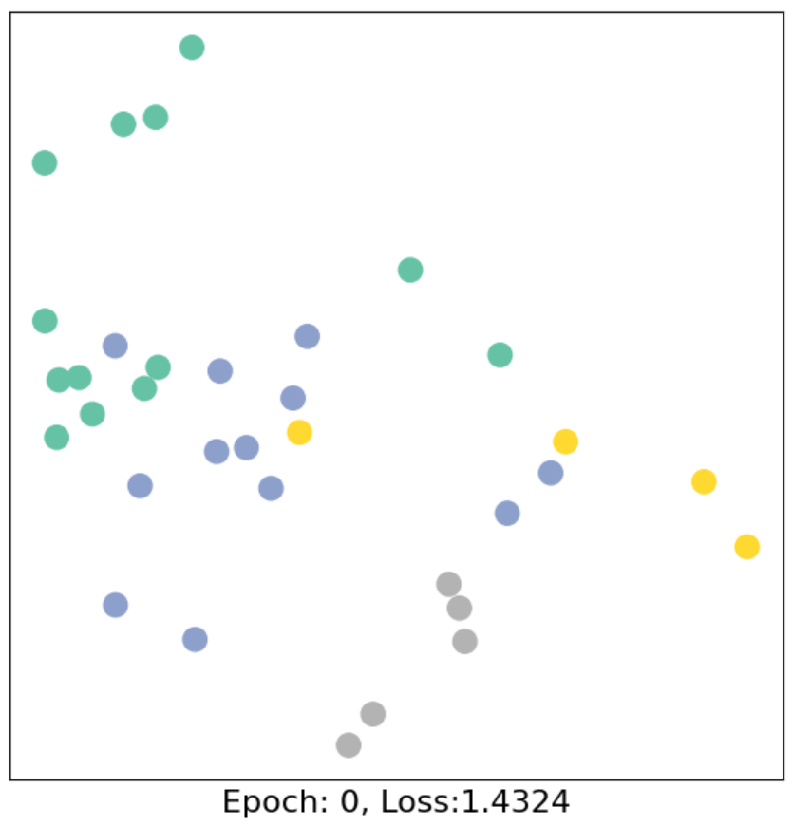
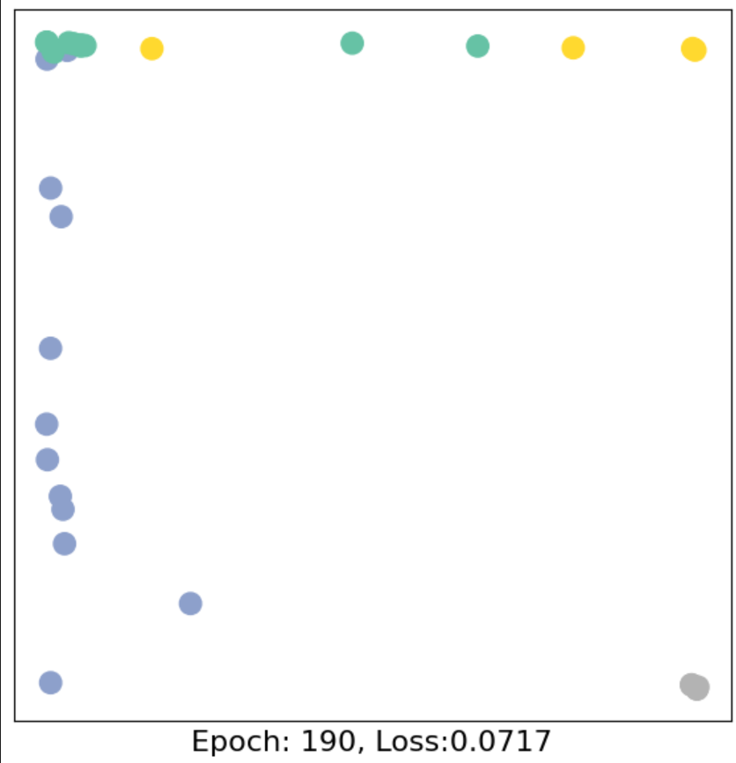
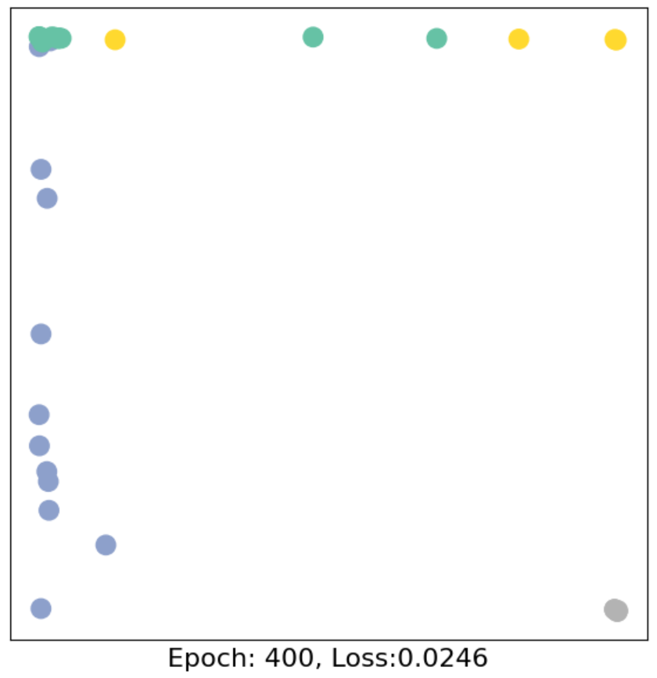
GCN模型semi-supervised
CrossEntropyLoss()：做节点分类的交叉熵损失
Adam：用 Adam 优化器更新模型参数，学习率 0.01
optimizer.zero_grad()：清空上一轮累积的梯度
out, h = model(...)：前向传播
loss = ...：半监督节点分类
loss.backward()：反向传播，计算梯度
optimizer.step()：更新参数
for epoch in range(401):训练 401 个 epoch
每 10 个 epoch 画一次 embedding，并在 x 轴标签显示 epoch 和 loss
在 Karate Club 图上训练一个 GCN 做节点分类。训练过程中，每一轮都会根据已标注的训练节点（train_mask）计算交叉熵损失 loss，并用 Adam 更新模型参数，使 loss 逐步下降。

Slide 12
第三部分
点的分类-Cora

Slide 13
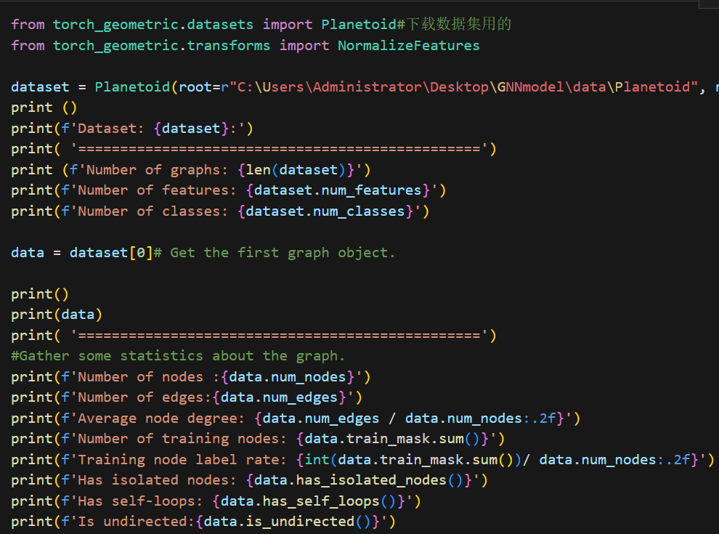
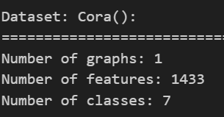
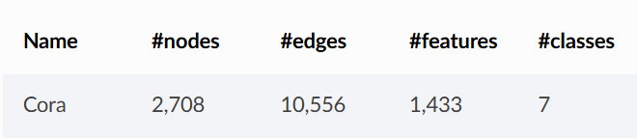
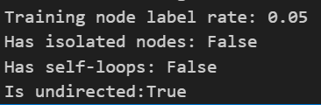
点的分类-Cora
数据集
Cora dataset(数据集描述:Yang_et al. (2016))
论文引用数据集，一个图（包含所有论文），每一个点（每一篇论文）有1433维向量，最终要对每个点进行7分类任务(每个类别只有20个点有标注)
2708篇论文，1433向量，10556条边
这里加载 Cora（Planetoid）图数据集并做特征归一化
打印数据集规模与图结构统计信息（节点数、边数、特征维度、类别数、训练掩码比例及孤立点/自环/无向性等）
数据集Github链接：https://github.com/kimiyoung/planetoid/tree/master/data

Slide 14
第四部分
对比-MLP&GCN

Slide 15
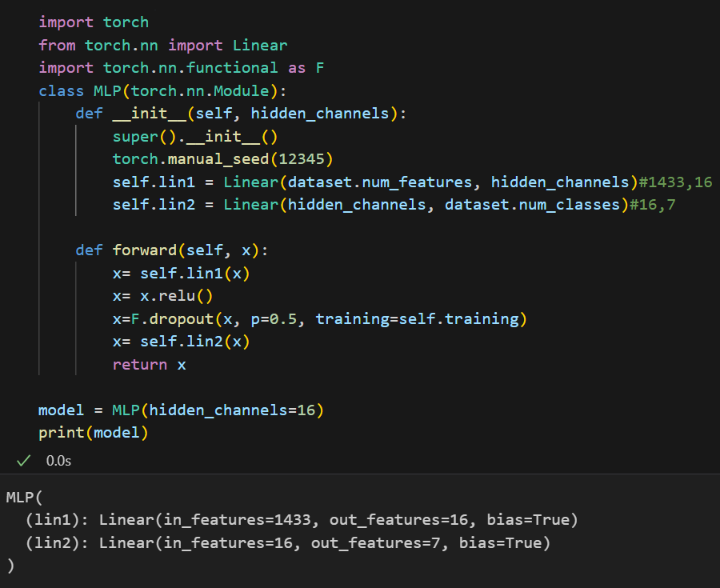
传统的全连接层(Multi-layer Perception Network)
MLP
两层的多层感知机（MLP），用于做 节点分类：给每个节点的特征向量（1433 维），输出该节点属于 7 个类别的得分
每个节点独立分类，只用自己的特征 x，不利用图结构，节点之间不发生信息传播，即只看节点自身特征，不看 edge_index
第一层全连接层：把输入特征从 dataset.num_features （1433）映射到 hidden_channels（16-）
第二层全连接层：把隐藏层从 hidden_channels （16）映射到类别数 dataset.num_classes（7）
ReLU 非线性激活：ReLU(t)=max(0,t)增加模型表达能力，使模型不再是纯线性映射
Dropout：训练时随机把一部分神经元置零，防止过拟合
hidden_channels 是超参数，16 是常用的基线设置，用于在性能与复杂度之间取得折中，并便于复现实验与公平对比

Slide 16
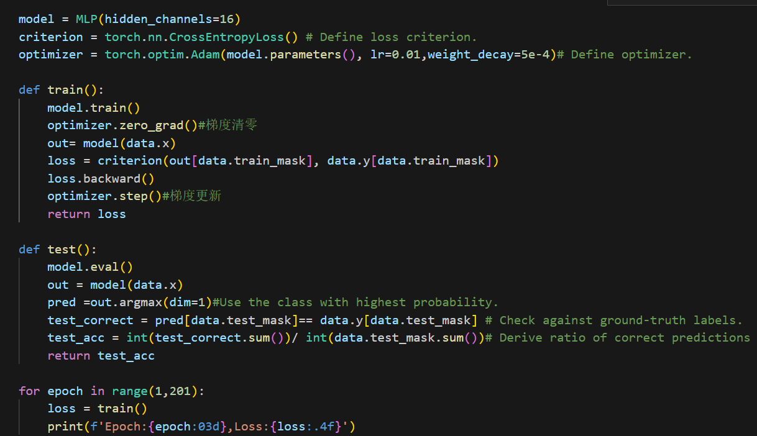
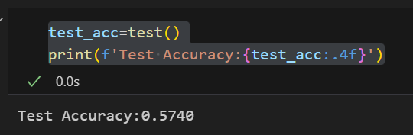
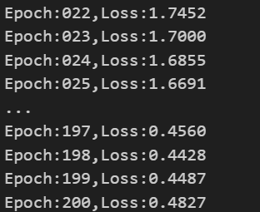
传统的全连接层(Multi-layer Perception Network)
在训练 200 轮后，再在测试集上做一次最终评估并输出最终 Test Accuracy
Test Accuracy:0.5740，即测试集中约 57.40% 的节点被正确分类
只用节点特征 data.x 作为输入（不使用 edge_index）。
只在 train_mask 指定的少量训练节点上计算交叉熵损失并更新参数。
循环训练 200 个 epoch，并打印每轮的 loss。

Slide 17
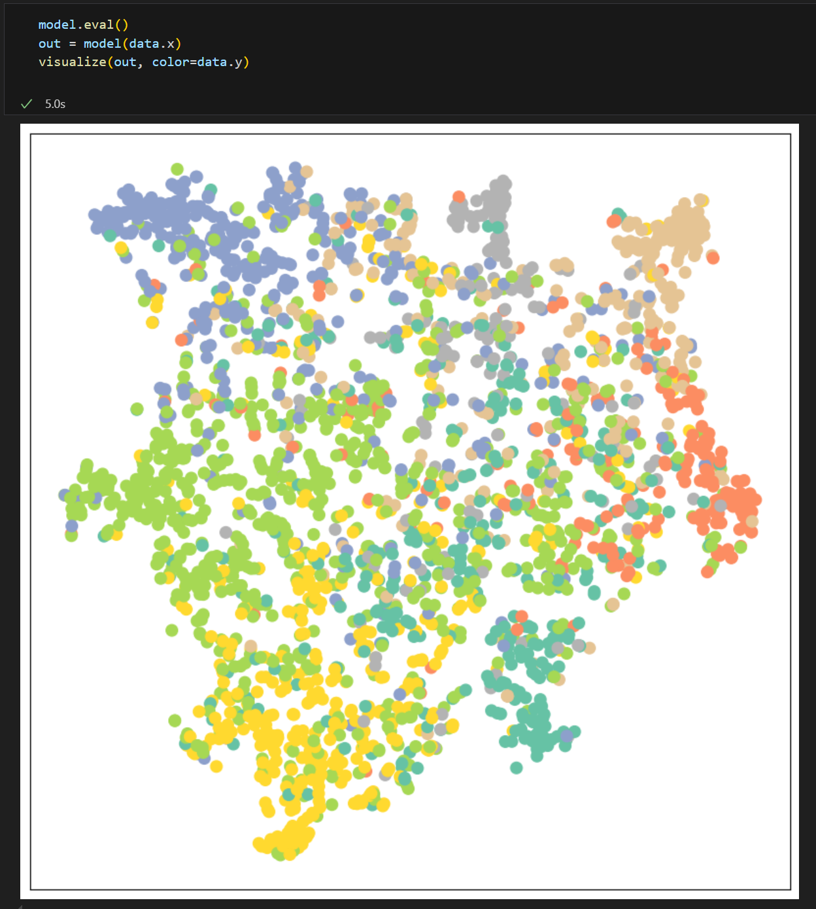
传统的全连接层(Multi-layer Perception Network)
使用训练后的 MLP 对所有节点特征矩阵X进行推理，得到每个节点的 7 类分类得分（logits）。
对输出进行二维可视化后，可以观察到整体上仍能形成大致对应7类的聚集区域，说明模型从节点特征中学习到一定的类别区分能力
但不同类别之间的 重叠与交叉较为明显，表明仅依赖节点自身特征时，部分相近类别在表示空间中仍难以充分分离

Slide 18
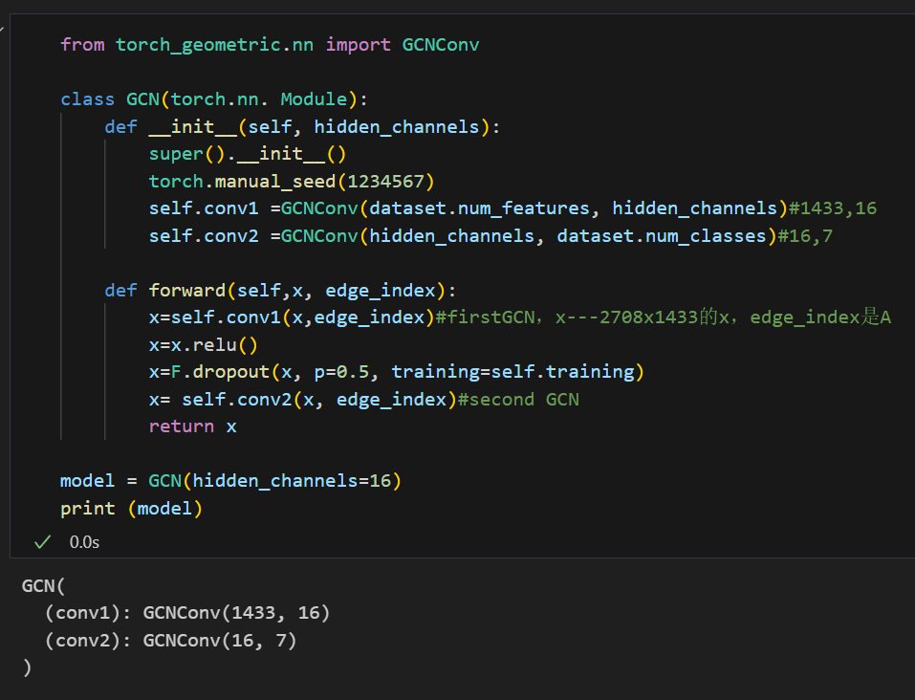
Graph Neural Network (GNN)
将全连接层替换成GCN层
conv1：第一层图卷积，把每个节点的特征从 1433 维映射到 16 维，同时融合邻居信息。
conv2：第二层图卷积，把 16 维隐藏表示映射到 7 个类别空间，同样融合邻居信息。
输入 x：节点特征矩阵，Cora 典型形状 [2708, 1433]
edge_index：图的边连接关系（稀疏边表）
每一层都会利用 edge_index 把邻居信息聚合进来，即每个节点把“自己 + 邻居”的特征按 GCN 的归一化规则做加权聚合，再做线性变换，得到新的 16 维表示

Slide 19
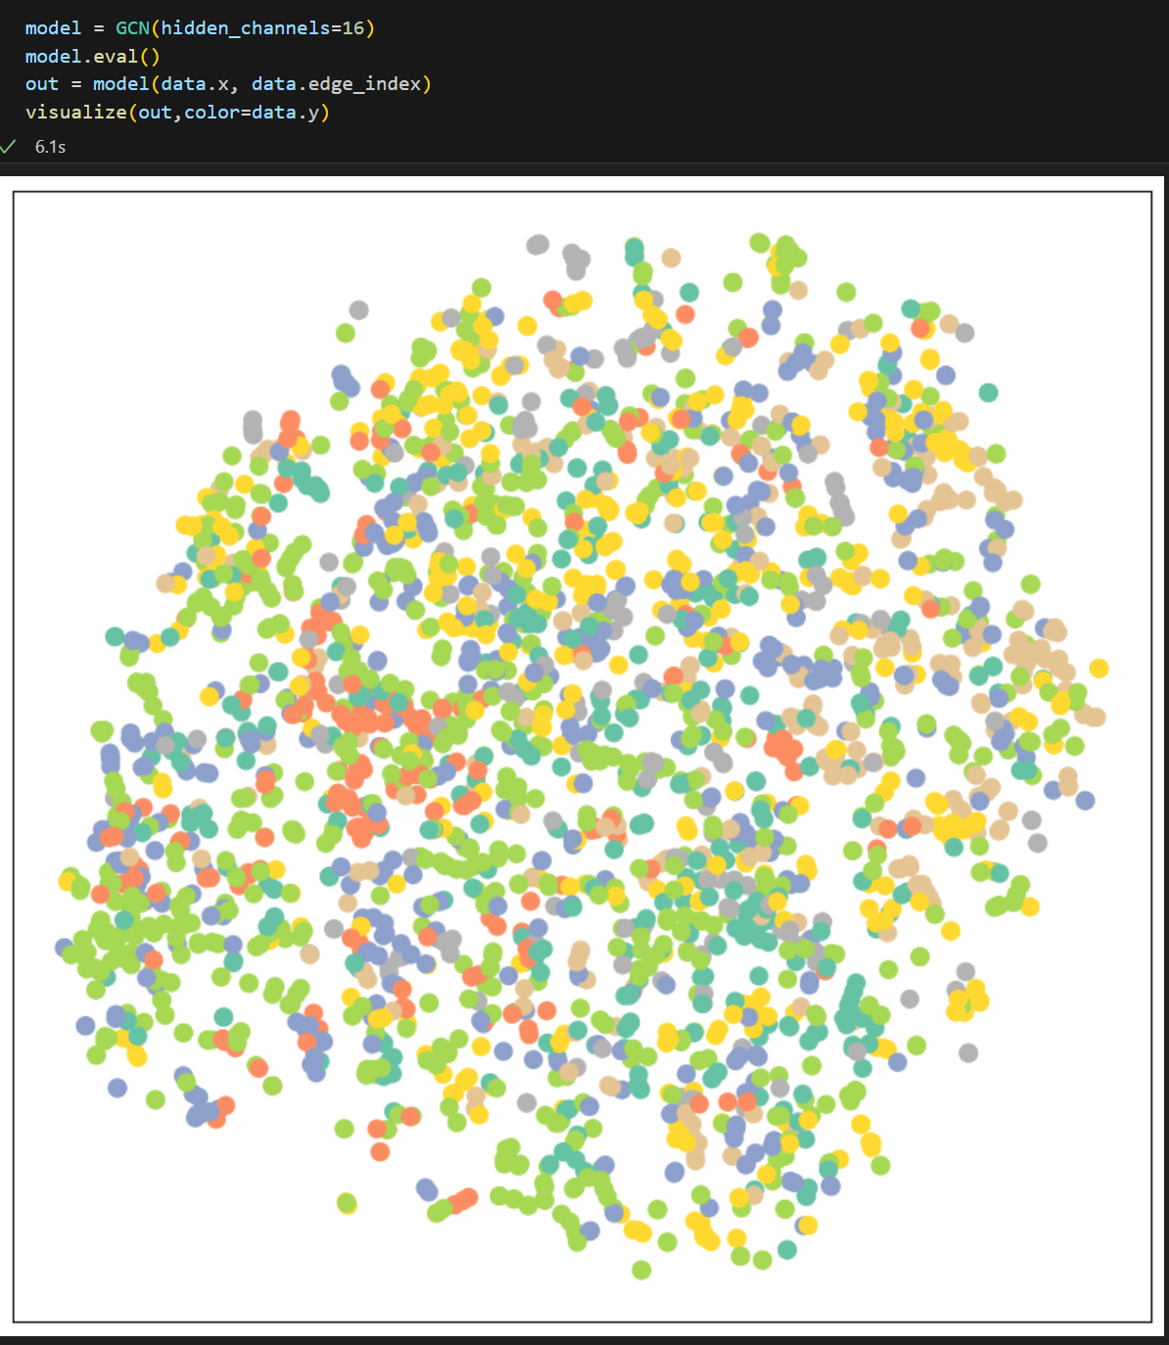
Graph Neural Network (GNN)
将全连接层替换成GCN层
在评估模式下用随机初始化的 GCN 对全图做一次前向传播，得到每个节点的 7 类 logits，并把这些 logits按真实标签上色进行可视化
大家都聚集在一起

Slide 20
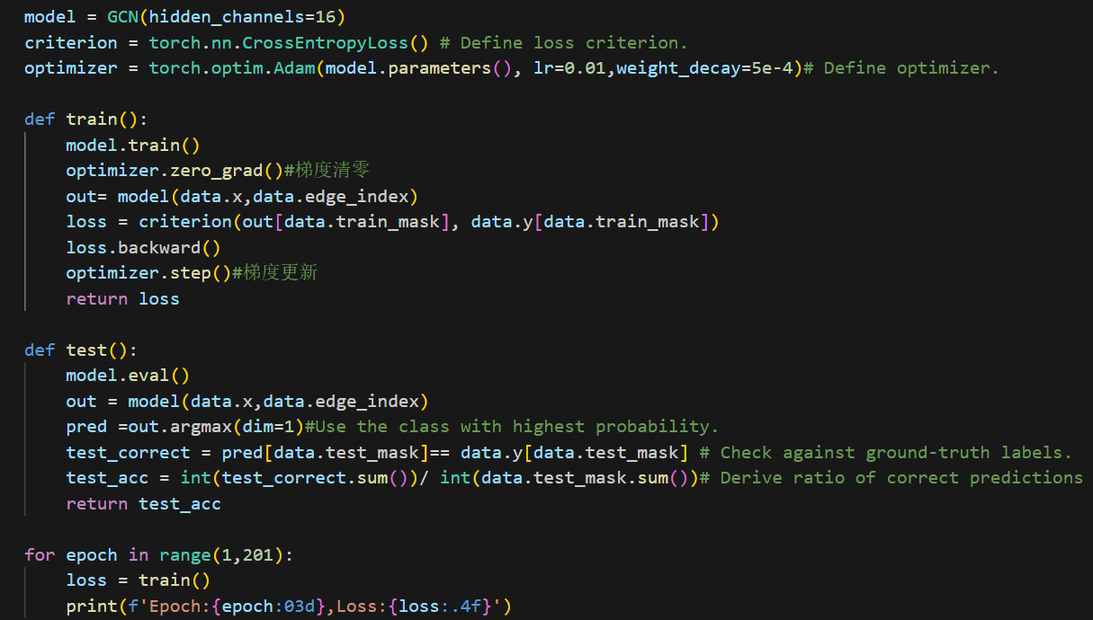
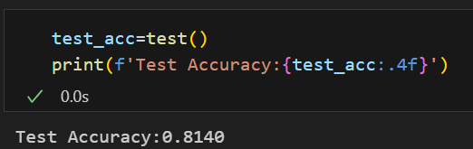
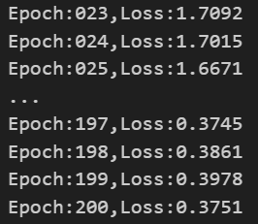
Graph Neural Network (GNN)
将全连接层替换成GCN层
在训练 200 轮后，再在测试集上做一次最终评估并输出最终 Test Accuracy
Test Accuracy:0.8140，即测试集中约 81.40% 的节点被正确分类
从59.4%准确率上升到81.4%
通过最小化训练节点上的交叉熵损失来优化 GCN 参数，使模型学会利用图结构（邻域聚合）进行节点分类；训练过程中 loss 下降表示拟合在改善。
循环训练 200 个 epoch，并打印每轮的 loss。

Slide 21
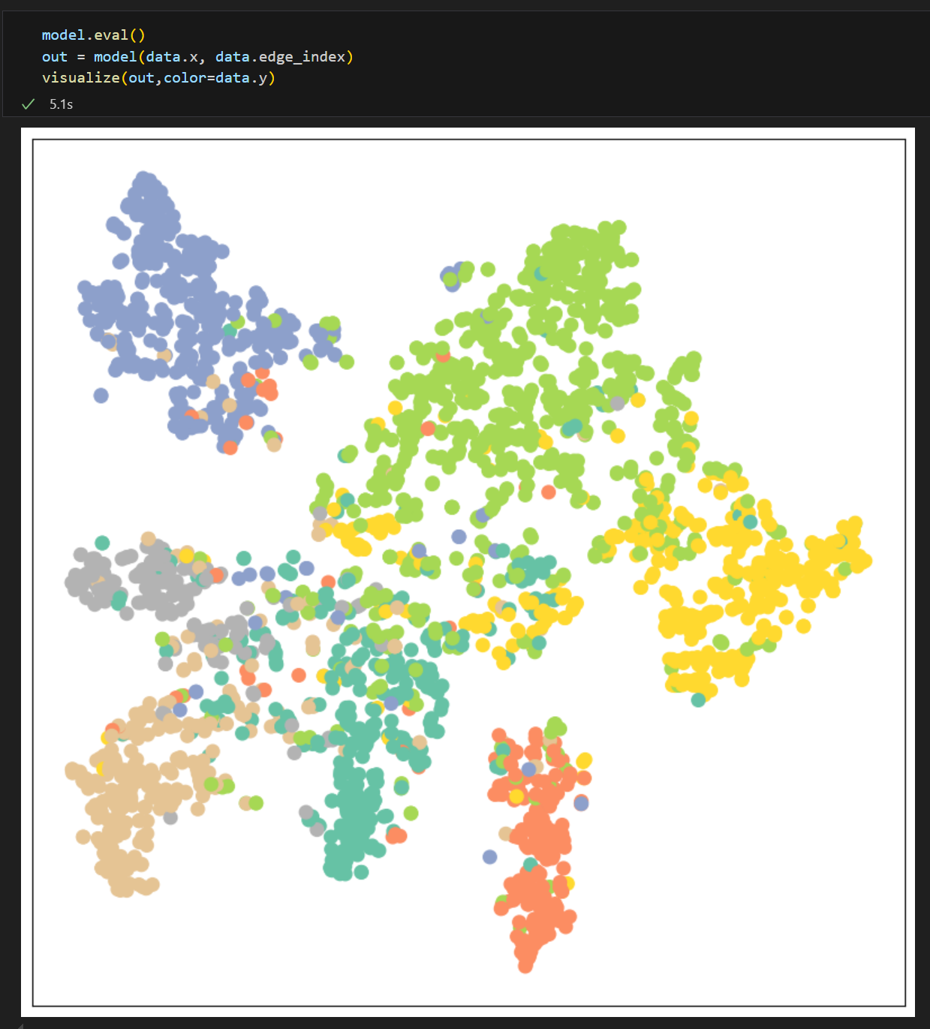
Graph Neural Network (GNN)
将全连接层替换成GCN层
这是用训练好的 GCN 在评估模式下输出每个节点的分类得分，并将这些高维输出按真实类别着色可视化，以观察类别分离效果
同一类别（7 类之一）的论文节点更可能聚成簇，不同类别之间的簇相对分离，因此整体分布不再像随机初始化时那样杂乱无章、到处散点

Slide 22
Thanks

